Slide 2
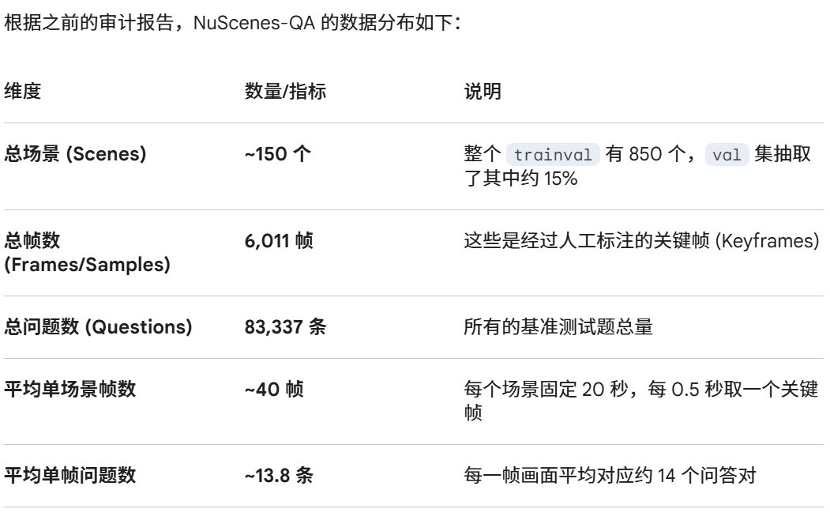

Slide 3
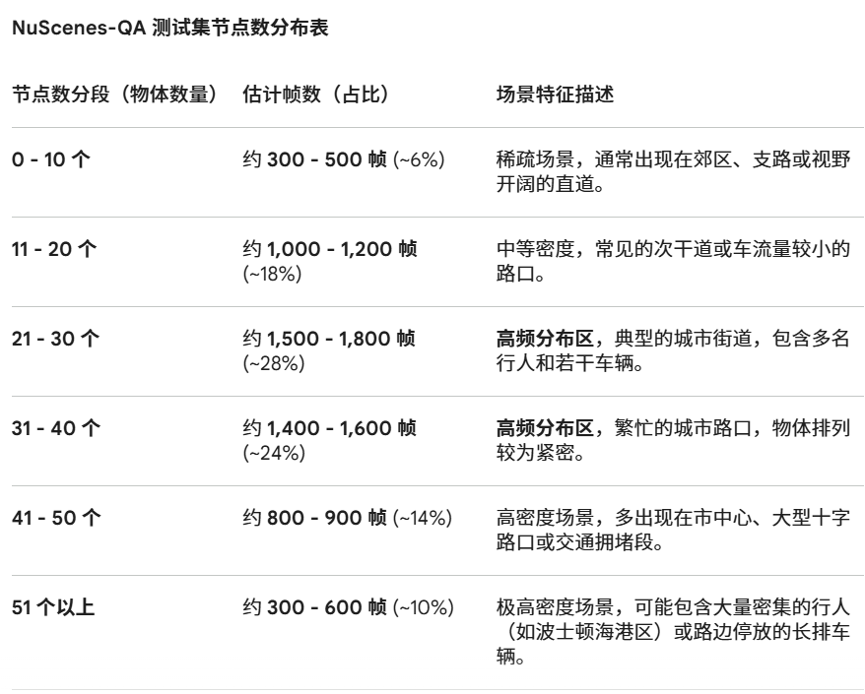
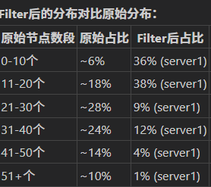

Slide 4
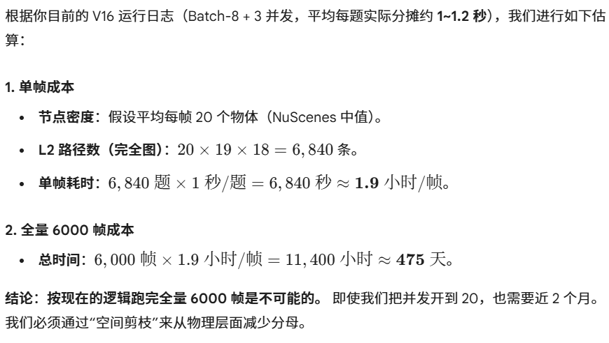

Slide 5
缩短时间的方法
1.核心时间耗在来回请求，增加打包的并发
2.对庞大的L进行筛选，单边的距离超过20或30m就不算？

Slide 6
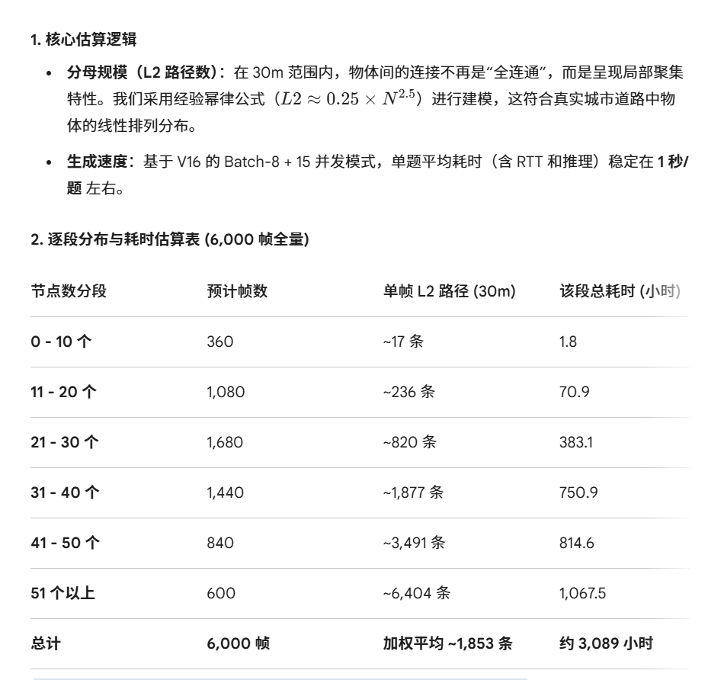

Slide 7
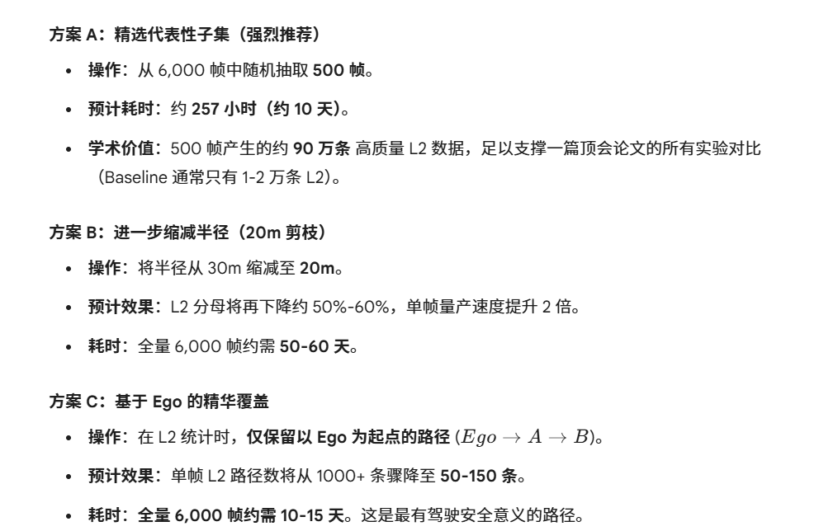

Slide 8
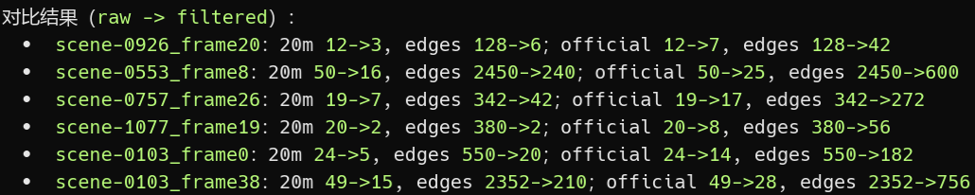

Slide 9
模板库与约束库是否要融合

Slide 10
将六千帧测试题对应的nuscenes数据单独抽出来，方便迁移

Slide 11
原题集的llm转化能用离线吗

Slide 12
大批量写入excel出现并发问题
先写入csv，有追加模式，再通过简单转换到excel
pandas 转换 30000 行 < 10 秒

Slide 13
覆盖增长问题
我们在加约束的条件下没有覆盖更多，因为很多时候我们要靠查出的候选集里的对象来约束，相当于也覆盖上了gap外的节点。然后L0、1为什么没有在最前期稳定增长3和2

Slide 14
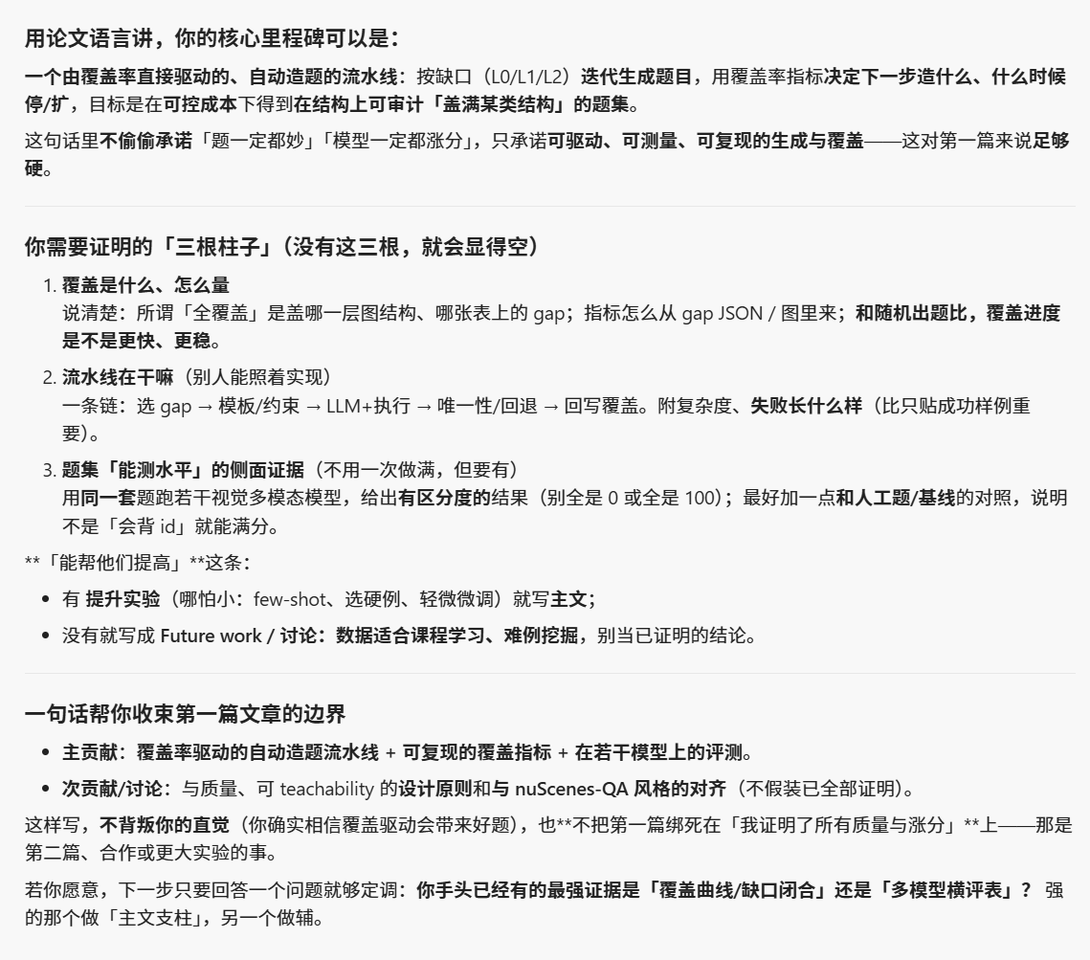
我的核心是这套自动化生成充分覆盖的测试集的流水线思路，体现在于我们能快速通过覆盖率指标驱动生成全覆盖的题集。从侧面反映上来看，这个题集也应该是保质保量的，他能正常测出视觉模型的水平，也能帮助他们提升水平

Slide 15
L0、1优选策略
每次选择gap时对所有未覆盖的L2进行遍历，分析所含边、点未覆盖的“等级”长度，然后找到最大。
更奖励L1覆盖一些，因为如果要覆盖一条本未被覆盖的L1就会默认再覆盖至少一个未被覆盖的点，我的想法合理吗
关键是最初阶段为了快速覆盖L0、1会多进行很多次十万级别遍历，是否值得？
L0、1都达到全覆盖加快，单看L0全覆盖可能会减慢一些

Slide 16
template="Is there a {target_type} to the {direction1} of the {mid_type} that is to the {direction2} of {ref_id}?",
这个中间的mid到底应不应该给具体的id，给的话好像就退化成L1了，但是不给的话，ref到mid这一步都有极大的不确定性，第二步就有可能有候选集，完全无法控制在我们的gap附近
难度退化但是覆盖没有退化
template="What type of object is after the object in the {direction1} direction of {o1}?"
拆成两个子句不太合理
这个L2的链式递推结构过于简单了，关于我们的基本盘，感觉很难设计出思维多跳的问题，这与一开始设计L等级的初衷违背了，单纯是为了覆盖而覆盖，这样自动化做出的题集质量太一般了
这就跟书与读者一样，我们通过这个缺口创造出的这个问题本身实质上覆盖了超出我们预设的缺口，在不引入llm的情况下有办法将真实覆盖的全部对象都掌握在手中吗

Slide 17
通过候选集来约束极大弊端
A的前方的B的右边的车---car1、2、3
+Car2的左边的车---car1
但是事实上可能仅靠car2左边就能把car1定下来
而且这样的约束新增的边并不和原L2gap连续，而是相对，不能贡献新的L2，到后期连L0、1都贡献不了

Slide 18
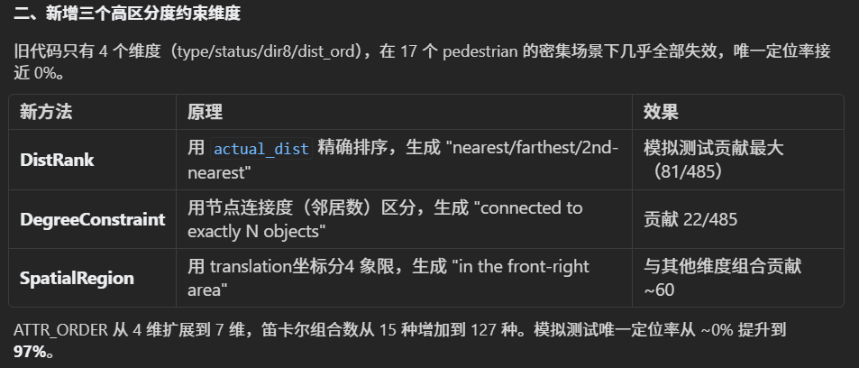

Slide 19
How many pedestrians are near b?
这里的L2算不算

Slide 20
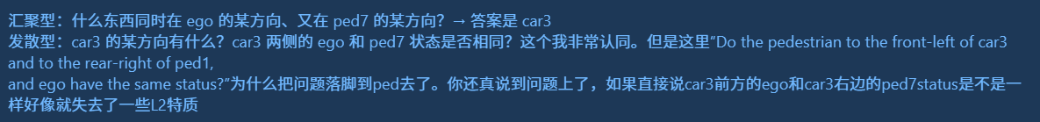
L2问题逻辑已经被定死了，发散性也是无效L2，但这样是否有些单调？

Slide 21
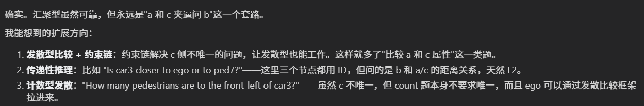
1、2太妙了，3我觉得完全体现不了L2。但是我们说实话这种类型问题是否有必要存在，我觉得少但得有，这就涉及到我们的驱动了，仅以L2驱动导致非常单调，但是为了更快覆盖满L0、1、2，我们只用L2驱动更有效率

Slide 22
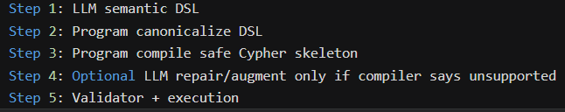
初始覆盖分析

Slide 23
约束→从句

